Slide 1
大规模图 中心点计算
2019.6.21

Slide 2
研究背景
关于大规模图中心点的计算

Slide 3
graph is everywhere
对应于学术界的文献来说，每篇论文可以看作顶点，文献之间的引用关系可以看作边
对应于互联网来说，web页面可以看作顶点，页面之间的超链接关系可以看作边
对应于社交网络来说用户可以看作顶点，用户之间建立的关系可以看作边，关系的类别可以看作权重
对应于大型电商来说，用户和商品可以看作顶点(二部图)，它们之间的购买关系可以看作边，购买次数可以看作权重
Notes:
哲学上说事物之间普遍存在联系，通常来说可以将事物看作图的顶点，事物间的联系看作图的边。

Slide 4
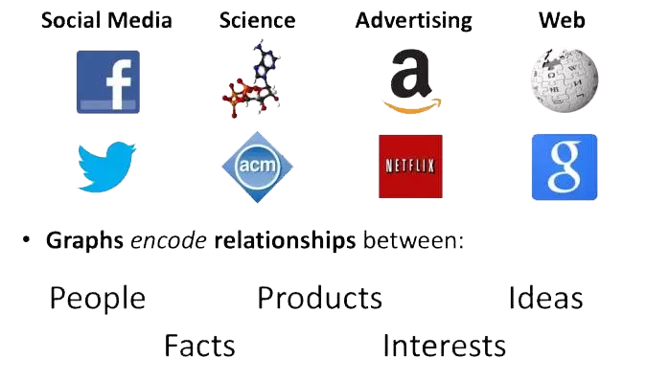
Application scenario

Slide 5
关于算法
技术概述、实现细节

Slide 6
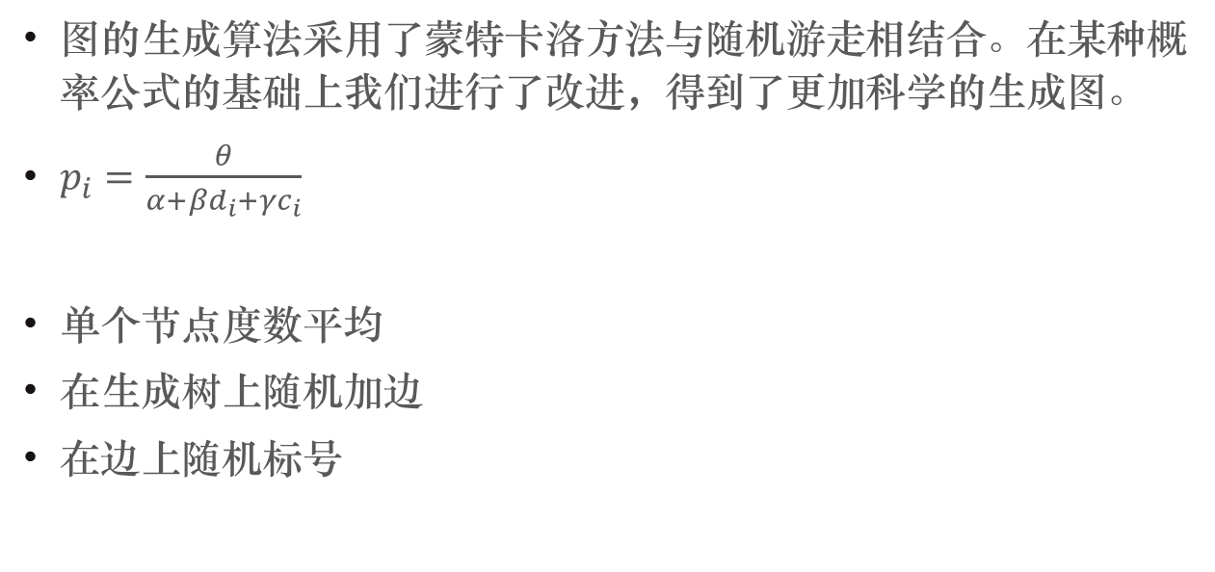
Graph generation
图的生成算法采用了蒙特卡洛方法与随机游走相结合。在某种概率公式的基础上我们进行了改进，得到了更加科学的生成图。
$p_{i}=\frac{θ}{α+βd_{i}+γc_{i}}$
单个节点度数平均
在生成树上随机加边
在边上随机标号

Slide 8
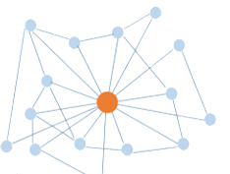
Degree Centrality
度中心性（Degree Centrality）是在网络分析中刻画节点中心性（Centrality）的最直接度量指标。一个节点的节点度越大就意味着这个节点的度中心性越高，该节点在网络中就越重要。

Slide 10
closeness centrality
紧密中心性(Closeness Centrality)用来考察一个节点在传播信息时对其他节点的依靠程度。如果一个节点离其他节点越近，那么他传播信息的时候也就越不需要依赖其他节点。一个节点到网络中各点的距离都很短，那么这个点就不会受制于其他节点。
紧密中心性可以采用不同方法和算法得到，这里采用了Stephenson and Zelen 的信息中心度的方法，本质上是以节点i为终点的路径的调和平均长度。当i有很多段路径连接其他节点时这一长度会变小，这样大大减少了算法的复杂程度。

Slide 12
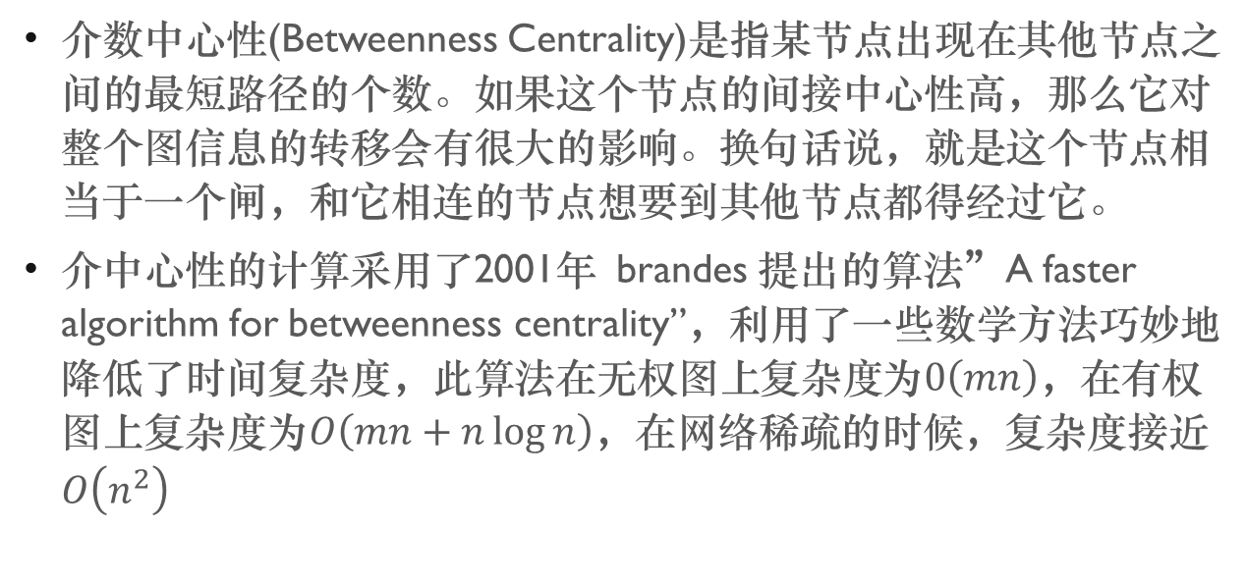
Betweenness centrality
介数中心性(Betweenness Centrality)是指某节点出现在其他节点之间的最短路径的个数。如果这个节点的间接中心性高，那么它对整个图信息的转移会有很大的影响。换句话说，就是这个节点相当于一个闸，和它相连的节点想要到其他节点都得经过它。
介中心性的计算采用了2001年 brandes 提出的算法”A faster algorithm for betweenness centrality”，利用了一些数学方法巧妙地降低了时间复杂度，此算法在无权图上复杂度为$0\left(mn\right)$，在有权图上复杂度为$O\left(mn+n\log{n}\right)，$在网络稀疏的时候，复杂度接近$O\left(n^{2}\right)$

Slide 14
Eigenvector Centrality
一个节点的重要性既取决于其邻居节点的数量（即该节点的度），也取决于其邻居节点的重要性,特征向量中心性（Eigenvector Centrality）就考虑到了这点。
权衡利弊之后采用了实对称矩阵的 Jacobi方法求特征向量与特征值，虽然其收敛速度较慢，但是保证了较高的精度。

Slide 16
现场演示
随机造图 管道输入运行

Slide 17
Effect
 | N=100 | N=1000
度中心性 | 0.098s | 0.160s
紧密中心性 | 0.071s | 9.652s
介数中心性 | 0.076 | 7.707
特征向量中心性 | 0.125s | 49.044s

Slide 18
团队合作体验
在使用版本管理中的体验

Slide 19
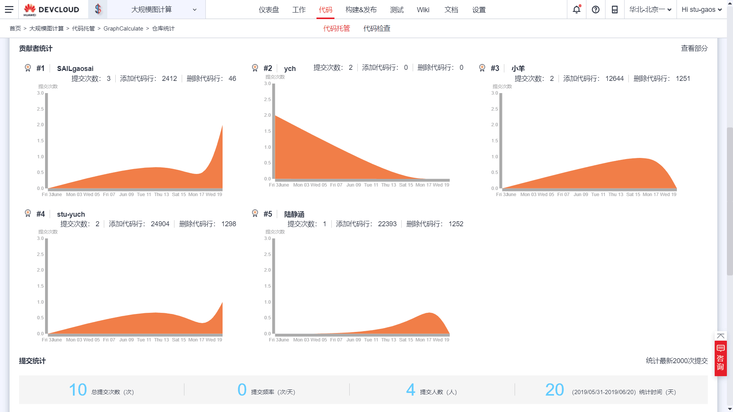
Line Statistics
行数统计极其不准，竟然将Merge的改变量算入行数

Slide 20
Permission Control
部分操作过于繁琐
但是总体上是正确的开发步骤
但是GIT是真的爽啊！

Slide 21
谢谢

